Slide 1
MODÉRER LA VITESSE POUR LUTTER CONTRE LE BRUIT ROUTIER
CONFÉRENCE DE PRESSE
JEUDI 20 JANVIER 2022
JANVIER 2022
Département des infrastructures

Slide 2
CONTEXTE
89%
C'est le pourcentage du réseau routier cantonal assaini par la pose de revêtements phonoabsorbants
120'0000
Malgré cela, le nombre d'habitants confrontés à des niveaux de bruit dépassant les normes fédérales demeure très élevé à Genève
3
C'est le rang qu'occupe le canton de Genève s'agissant du nombre de personnes exposées au bruit routier excessif

Slide 3
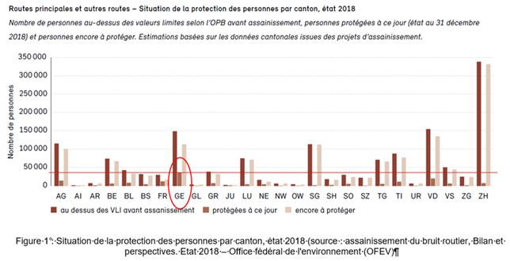
CONTEXTE
20 ans
Grâce aux efforts déployés depuis 20 ans, le canton de Genève est celui qui protège le plus grand nombre de résidents

Slide 4
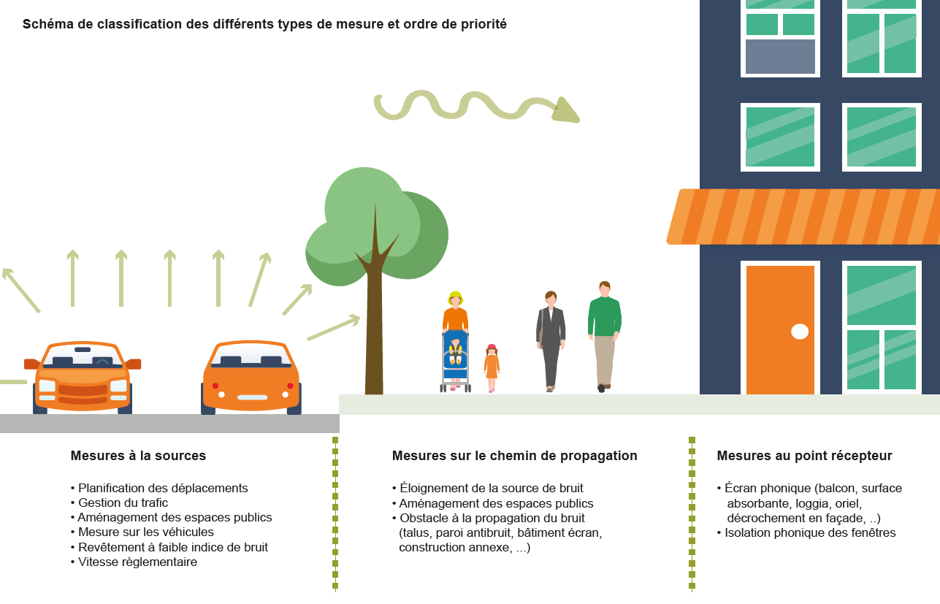
MESURES D'ASSAINISSEMENTS:
CLASSIFICATION DES MESURES ET PRIORITÉ

Slide 5
MESURES D'ASSAINISSEMENTS
LES MESURES "À LA SOURCE" DOIVENT ÊTRE PRIORISÉES
REVÊTEMENT BITUMINEUX PHONO-ABSORBANT
RÉDUCTION DE LA VITESSE AUTORISÉE

Slide 6
DEGRÉS DE SENSIBILITÉ
L'ORDONNANCE SUR LA PROTECTION DU BRUIT (OPB) DÉFINIT QUATRE DEGRÉS DE SENSIBILITÉ
LA SÉVÉRITÉ DES VALEURS LIMITES VARIE EN FONCTION DE L'EXIGENCE DE PROTECTION DU LIEU
LES DEGRÉS DE SENSIBILITÉ AU BRUIT SONT FIXÉS DANS LES PLANS D'ATTRIBUTIONS DES DEGRÉS DE SENSIBILITÉ OPB ADOPTÉS PAR LE CONSEIL D'ETAT
LES VALEURS LIMITES SONT PLUS SÉVÈRES DE NUIT QUE DE JOUR

Slide 7
DÉCISIONS D'ALLÉGEMENTS
DISPOSITION, PRÉVUE PAR L'ARTICLE 14 OPB, CONSTITUE UNE DÉROGATION AU RESPECT DES VALEURS LIMITES D'IMMISSION (VLI)
AVEC UN ALLÉGEMENT, LES VALEURS LIMITES PEUVENT ÊTRE DÉPASSÉES TOUT EN RESPECTANT LE CADRE LÉGAL.
LES ALLÉGEMENTS DOIVENT NÉANMOINS RESTER L'EXCEPTION
LES DÉCISIONS D'ALLÉGEMENTS RENDUES PAR L'AUTORITÉ CANTONALE, PUBLIÉES DANS LA FAO, SONT SUSCEPTIBLES DE RECOURS.
Notes:
l'arrêt de la chambre administrative de la cour de justice du 14 novembre 2017 a imposé à la Ville et à l'Etat de procéder à un essai de baisse de la vitesse des boulevards du Pont d'Arve et de la Tour à 30km/h de jour et de nuit suite au recours des riverains suite à une demande d'allègements en lien avec le projet d'assainissement bruit qui ne retenait pas la baisse de vitesse comme mesure possible, étant donné le réseau primaire que constituent ces deux boulevards

Slide 8
NOUVELLE STRATÉGIE CANTONALE: MODÉRER LA VITESSE
3dB(A)
c'est la diminution du bruit obtenue en passant la vitesse de 50 km/h à 30 km/h avec un effet acoustique de diminution du bruit par un facteur 2
70'000
c'est le nombre d'habitants qui verront leur situation s’améliorer, dont 5'500 habitants dans l'hyper-centre de la ville

Slide 9
OBJECTIFS ET IMPACTS DE LA NOUVELLE STRATÉGIE CANTONALE
Réduction du bruit moyen de 2 à 3 db(a)
Diminution des pics de bruit
Bénéfice pour la qualité de vie
Limitation du nombre de décisions d'allègements
Diminution de la gravité des accidents de la route
Cohérence avec les attentes de plusieurs communes en termes de modération de trafic sur certains axes (par exemple: Ville de Genève)

Slide 10
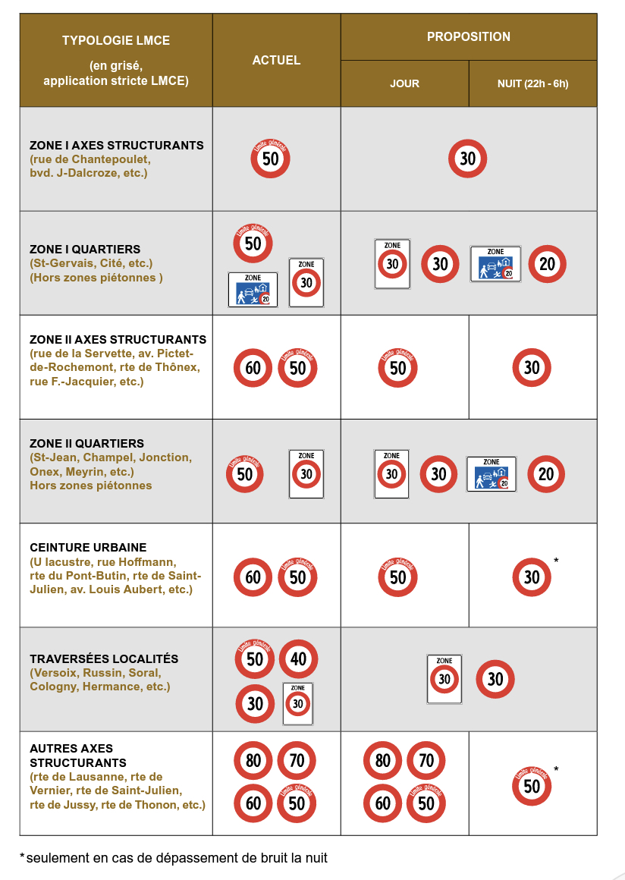
STRUCTURE DE LA STRATÉGIE EN PHASE AVEC LA
LOI POUR UNE MOBILITÉ COHÉRENTE ET ÉQUILIBRÉE

Slide 11
CONSULTATION CANTONALE
DU 15 AVRIL AU 31 MAI 2021
COMMUNES GENEVOISES, PARTIS POLITIQUES, ORGANISATIONS FAÎTIÈRES, ASSOCIATIONS ET INSTITUTIONS ET SERVICES D'URGENCE.
211 ENTITÉS CONSULTÉES
115 RÉPONSES

Slide 12
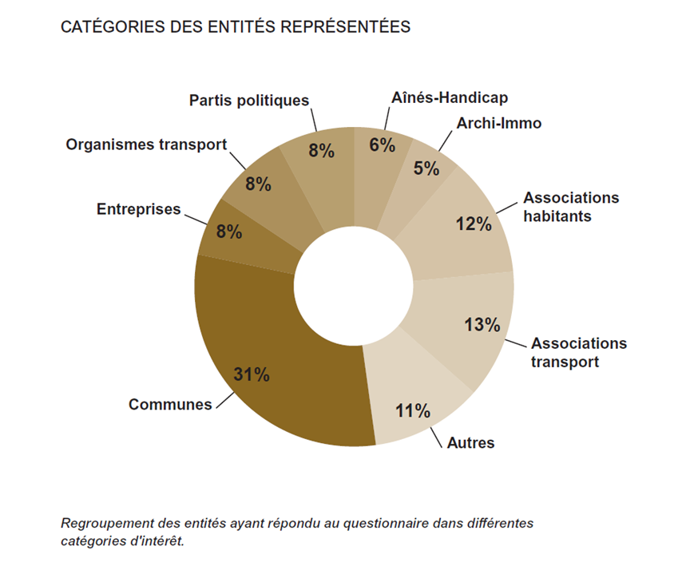
CATÉGORIES DES ENTITÉS REPRÉSENTÉES

Slide 13
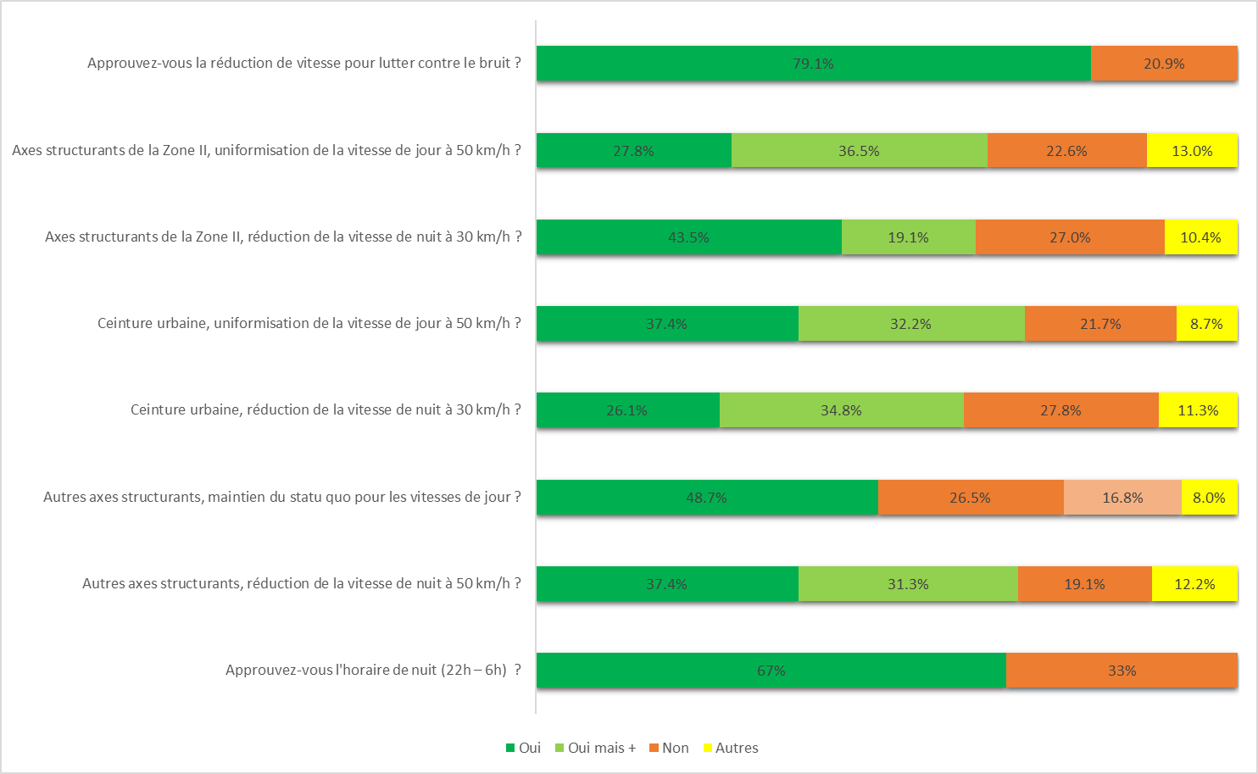
SYNTHÈSE DES RÉSULTATS
79,1%
64,3%
62,6%
69,6%
60,9%
43,3%
68,7%
67%
Oui
Oui, mais +
Non
Autre

Slide 14
PROBLÉMATIQUES SOULEVÉES
LISIBILITÉ DES LIMITATIONS DE VITESSE POUR L'USAGER
COURSES OFFICIELLES URGENTES
MOYENS DE CONTRÔLE DES VITESSES
FLUIDITÉ DES TRANSPORTS PUBLICS
Notes:
LISIBILITE
Le rappel visuel de la vitesse réglementaire maximale de 30km/h de nuit après chaque intersection dans les périmètres où la limite générale est fixée à 50km/h, devrait contribuer à améliorer la compréhension des usagers de la route.
Une campagne de communication permettra d'informer les automobilistes des sanctions encourues en cas de violation des limitations.
L'installation de radars pédagogiques permettra de sensibiliser les conducteurs.
COURSES OFFICIELLES URGENTES
Dans l’ATF 143 IV 508, le Tribunal fédéral confirme sa jurisprudence selon laquelle le «délit de chauffard» peut ne pas être retenu si l’excès de vitesse commis, est calculé sur la base d’une limitation de vitesse qui n’avait pas pour objet la sécurité routière, par exemple des motifs écologiques.
Les véhicules en course officielle urgente pourraient ainsi fonder leur calcul d'augmentation de la limite de vitesse sur la vitesse prévalant avant réduction pour lutter contre le bruit.
Ainsi, les temps d'intervention ne devraient pas augmenter significativement par rapport à la situation actuelle.
Des solutions techniques peuvent être envisagées pour faciliter la reconnaissance par les conducteurs en course officielle urgente de la vitesse de base sur chaque axe.
MOYENS DE CONTRÔLE DES VITESSES
5 MCHF sont budgétés dès 2023 (PL PA4) afin de permettre à la police routière d'acquérir une vingtaine de nouveaux radars, soit l'équivalent de 50% du parc actuel.
Ceux-ci seront dotés de la technologie permettant la prise en compte de deux vitesses réglementaires distinctes (distinction jour / nuit).
Il faut aussi considérer que, dans tout le centre-ville (zone I LMCE), la vitesse maximale sera limitée à 30km/h de jour comme de nuit, ce qui permettra d'y affecter les radars actuels.
En vue de faciliter le travail d'interprétation de la brigade judiciaire et radars, une application basée sur le SITG pourra être développée, afin de déterminer aisément en fonction du moment la vitesse réglementaire d'un tronçon sur lequel a été commise une infraction et d'identifier, cas échéant, la mise en place de cette vitesse pour des motifs de protection contre le bruit.
FLUIDITE DES TRANSPORTS PUBLICS
D'autres villes de tailles comparables, à l'image de Grenoble, ont fait le pas de réduire la vitesse autorisée sans pour autant constater d'effet notable sur la vitesse commerciale des transports publics : une diminution de la vitesse va souvent de pair avec une réduction de l'accidentologie, limitant ainsi les congestions de trafic qui affec- taient auparavant la bonne marche des trans- ports publics.
Les trams et autres véhicules circulant en site propre intégral ne sont pas soumis aux li- mitations de vitesse qui s'appliquent au reste du trafic.
Dans la zone I LMCE, la limitation jour et nuit à 30 km n’aura pas d’impacts le jour, la vitesse des transports publics ne dépasse rarement les 20 km/h.
Lors de la mise à 30 des boulevards Pont d’Arve et de la Tour, aucun effet significatif n’a été rapporté quant à la circulation des bus. Idem pour la descente de Chantepoulet direction Pont du Mont-Blanc qui est également à 30 km/h depuis 2020.
Il faudra agir et c’est prévu sur la régulation et la priorisation aux feux.
Quant aux secteurs concernés par le 30 km/h de 22h à 6h, cela concerne une faible part des transports publics (idem pour le trafic auto).

Slide 15
L’EXEMPLE DE BRUXELLES À
30 KM/H DEPUIS JANVIER 2021
PAS D’IMPACT SENSIBLE SUR LES TEMPS DE TRAJET
BAISSE DES NIVEAUX DE BRUIT DE 1,5 à 4,8 dB (A)
REDUCTION DRASTIQUE DES ACCIDENTS GRAVES
Notes:
Pont d'Arve / Tour
diminution Vmoy de -2 à -7 km/h, diminution V85 de -4 à -9 km/h
Effet acoustique le jour: 0 dB(A) sur Pont-d'Arve et -2.3 dB(A) sur Tour
Effet acoustique la nuit: -1.7 dB(A) sur Pont-d'Arve et -2.5 dB(A) sur Tour
Diminution de l'importance des pics de bruit (pont d'arve de nuit -2.4 dB(A), tour de nuit – 3.8 dB(A))
Lausanne
Après 2 ans de 30km/h de nuit sur les avenues Beaulieu et Vinet, les vitesses de nuit sont restées stables
Sur Beaulieu , effet acoustique entre -2.5 et -2.7 dB(A), sur Vinet entre -1.9 et -2.6 dB(A)
Pour les pics de bruit : -4 dB(A) sur Beaulieu, -3.0 dB(A) sur Vinet

Slide 16
PROCHAINES ÉTAPES
PRINTEMPS 2022
Publication d'une enquête publique qui intégrera l'entier des axes routiers concernés par une modification de vitesse.
Une fois le délai de 30 jours passé pour recueillir des observations, un arrêté sera publié dans la Feuille d'Avis Officielle pour un nouveau délai de 30 jours.
JUSQU'À FIN 2022
Si la procédure ne fait pas l'objet de recours, elle se déploiera en priorité dans la zone I LMCE ainsi que sur les axes routiers en dépassement des valeurs d'alarme selon l'OPB.
DÉBUT 2023
Déploiement sur les autres axes

Slide 17
MERCI DE VOTRE ATTENTION

